Slide 1
第三章总复习课

Slide 2

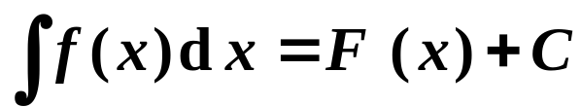
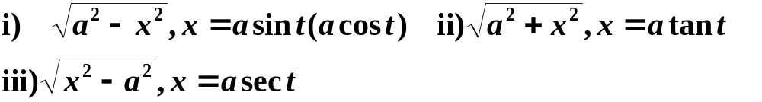
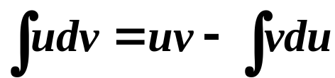
第一部分 不定积分
1．两个概念: 1）原函数：
2）不定积分：
2．基本积分公式：
3．三种主要积分法
1）第一类换元法（凑微分法）
若
2）第二类换元法：
3）分部积分法
“适用两类不同函数相乘”

Slide 3
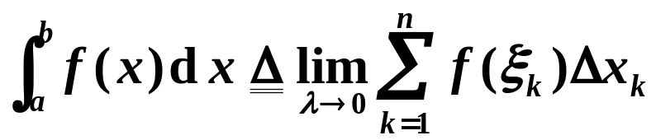

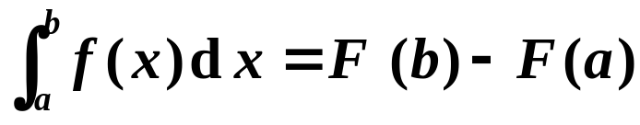
第二部分 定 积 分
1. 定义：
2.可积性：
1）必要条件：
有界；
2）充分条件：
连续或仅有有限个第一类间断点；
3.计算：
1)
2）换元法
3）分部积分法
4）利用奇偶性，周期性
5）利用公式

Slide 4
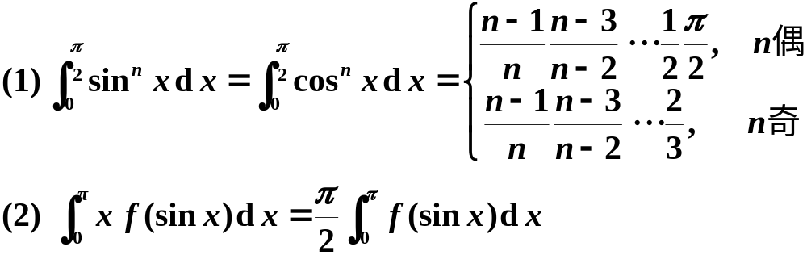
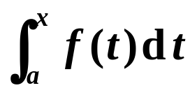


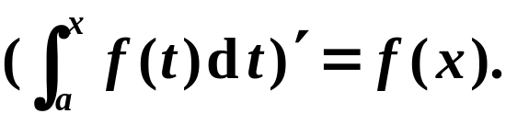
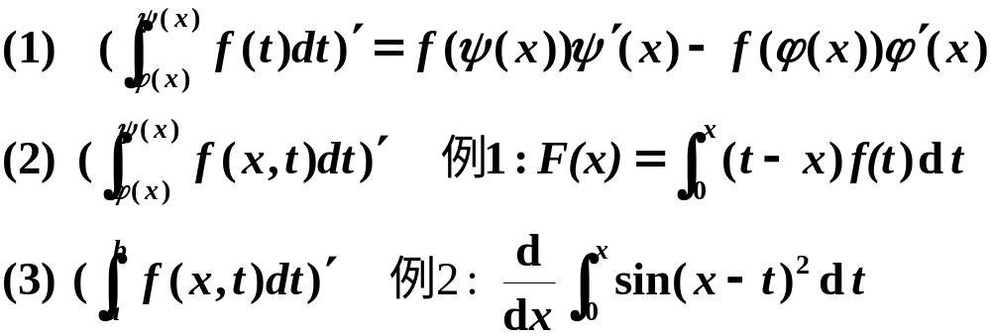
4 变上限积分：
上连续，则
上可导且
在
变上限求导的三个类型：

Slide 5
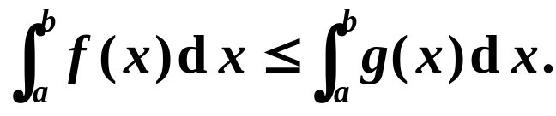

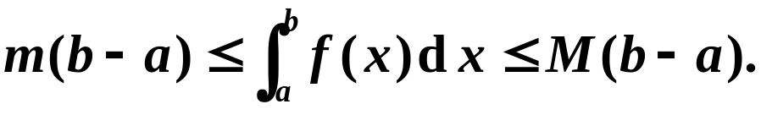
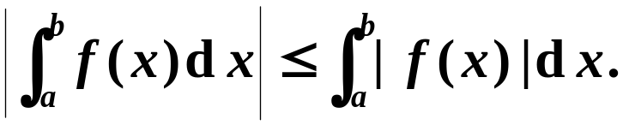
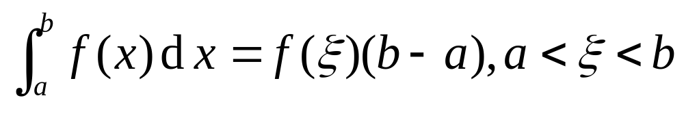


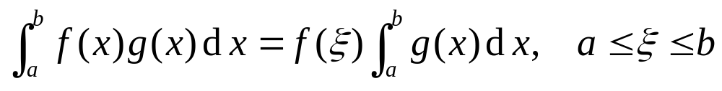
5.性质：
1) 不等式：
(1) 若
则
（2) 若
在
上连续，则
（3)
2) 中值定理：
（1） 若
在
上连续，则
（2） 若
在
上连续，
不变号，则

Slide 6
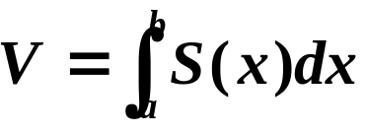
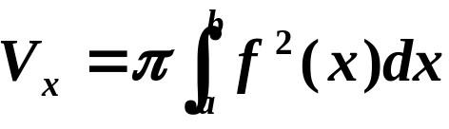
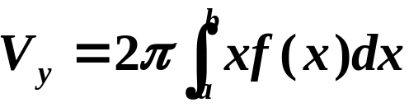
第三部分 定积分应用
一.几何应用;
1.平面域的面积：（直角；极坐标；参数方程）
2．体积：
1）已知横截面面积的体积
2）旋转体的体积
二．物理应用
1.压力；
2.变力做功；
3.引力.

Slide 7
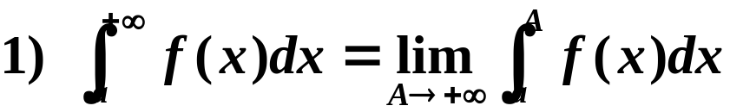
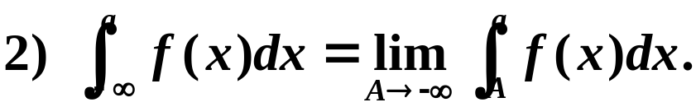
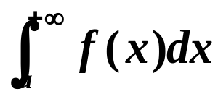
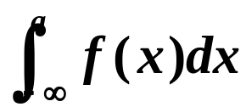
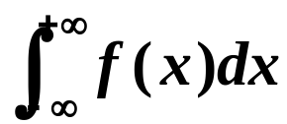
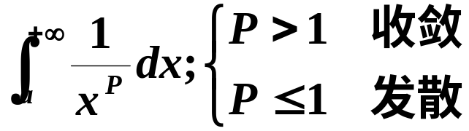

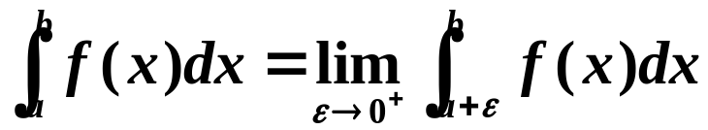

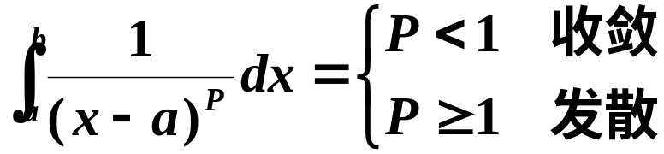
第四节 反常积分
1．无穷区间
3）若
和
都收敛，则称
收敛。
常用结论：
2.无界函数
设
为
的无界点，
常用结论：

Slide 8
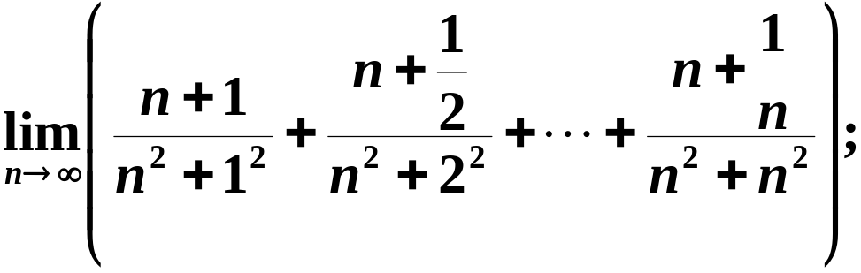
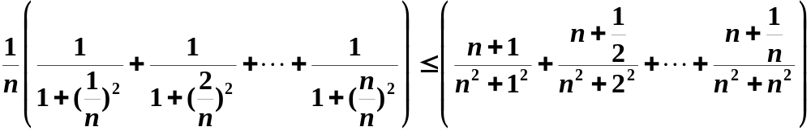
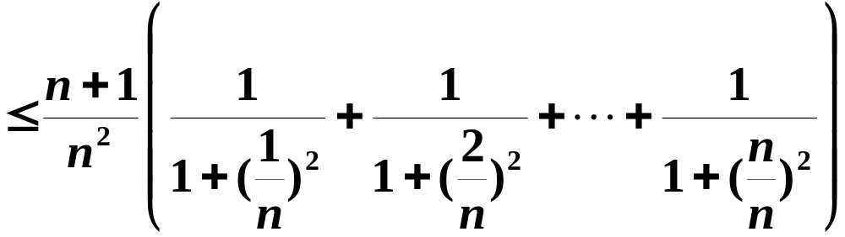
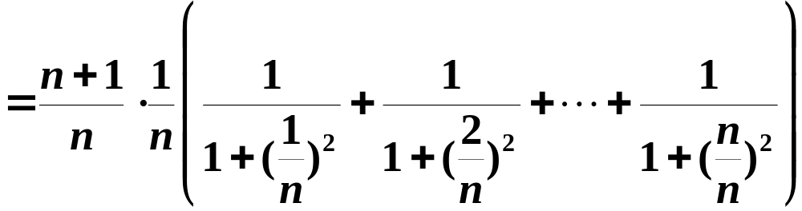
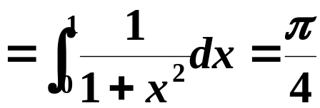
例1 求极限
解
原式

Slide 9
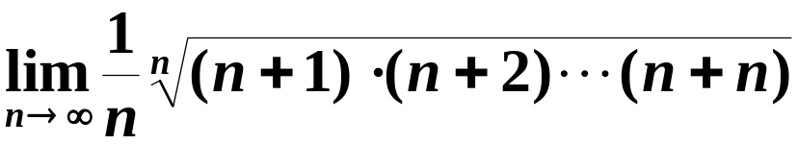
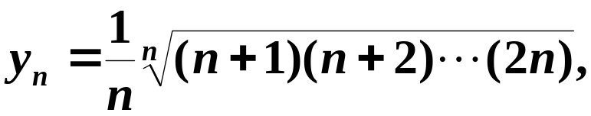
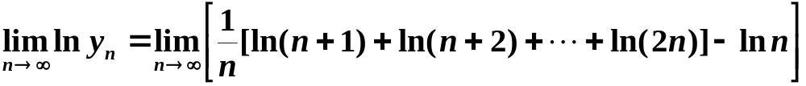
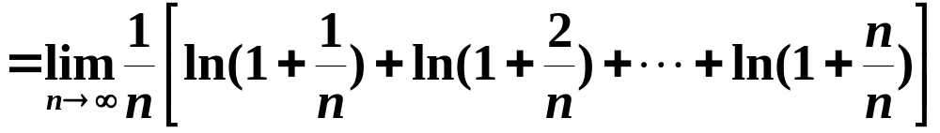
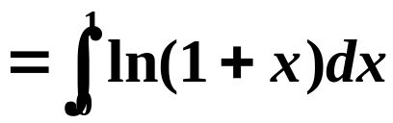

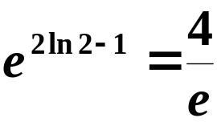
例2 求极限
解 令
则
则 原式=

Slide 10
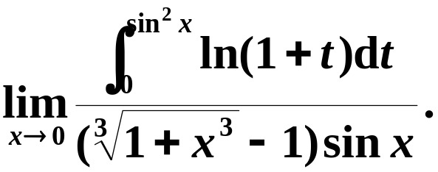
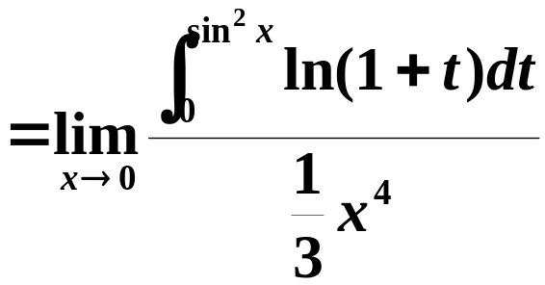
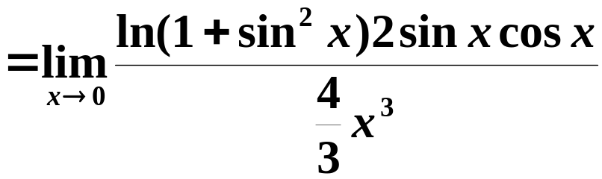
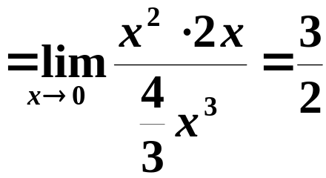
例3 求极限
解 原式

Slide 11
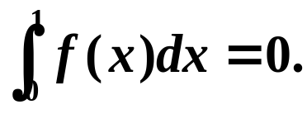


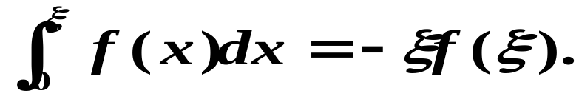

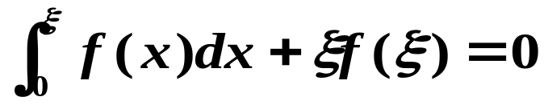
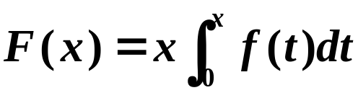




例4 设
在
上连续,且
求证:
使
证 只要证明
令
则
由罗尔定理知
使
即

Slide 12


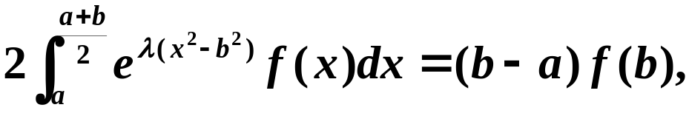



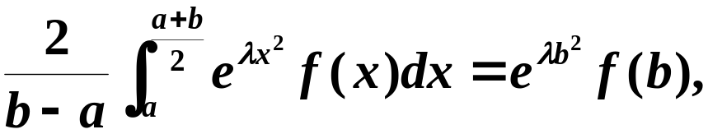

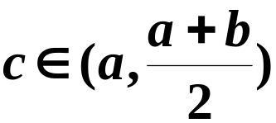



例5 设
在
上可导
且满足
证明：存在
使
证令
使

Slide 13
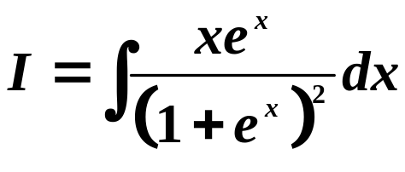
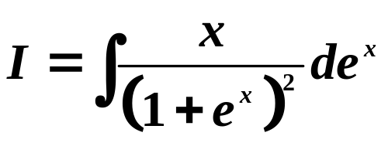
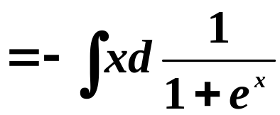










例6
解

Slide 14

















例7
设
求
解：
定积分为常数 ,
故应用积分法定此常数 .
设
, 则

Slide 15


















例8. 求多项式 f (x) 使它满足方程
解: 令
则
代入原方程得
两边求导:
再求导:
①
可见 f (x) 应为二次多项式 ,
设
代入① 式比较同次幂系数 , 得
故

Slide 16












例9 设
解:

Slide 17




例10
解

Slide 18





例11
解：
(1)

Slide 19








Slide 20




例12 判定反常积分
的敛散性.
解：
进行比较绝对收敛
故原反常积分收敛

Slide 21











例13
绕 x 轴与 y 轴旋转所得立体的体积。
解：
(1) 绕 x 轴：
dy
dx
2
(2) 绕 y 轴：
为中空立体，
法1：
− 曲边三角形绕 y 轴旋转所得立体体积

Slide 22






dx
2
法2：
柱壳法

Slide 23







例14 设
为
的原函数，且当
时，
已知
求
解 由

Slide 24







例15 已知
连续，
的值.
解 令
得
从而有
令
得：

Slide 25









例16 设
在
上有连续导数,且
求证:
证

